Slide 1
การพัฒนาการประมวลผลแบบขนานบนระบบคลัสเตอร์
(Parallel Processing on Cluster)
จัดทำโดย
1. นายสราวุธ อมราสิงห์ รหัส 40010827
2. นายสรพงษ์ จรัญญากรณ์ “ 40010819
อาจารย์ที่ปรึกษา
อาจารย์บรรจง ปิยธำรง

Slide 2
สิ่งที่ได้ศึกษาและปฏิบัติในเทอมนี้
1. ศึกษาการประมวลผลแบบขนาน
2. ศึกษาการออกแบบ การทำงาน และการเขียนโปรแกรมแบบขนานด้วย MPI
3. ออกแบบโปรแกรมและเขียนโปรแกรมแบบขนานขึ้นมาใช้ทดสอบบนระบบ
คลัสเตอร์
4. ออกแบบและเขียนโปรแกรมการคำนวณเมตริกซ์ซึ่งประกอบด้วยฟังก์ชันบวก ลบ คูณ
และดีเทอร์มิแนนซ์ เพื่อเป็นแนวทางในการเขียนและทดสอบโปรแกรมแบบขนาน
5.ทดสอบเปรียบเทียบความเร็วในการทำงานของซีเควนเชียลโปรแกรมและโปรแกรม
แบบขนาน

Slide 3
ลักษณะการประมวลผลแบบขนาน
โพรเซสเซอร์ 1
1
โพรเซสเซอร์ 2
2
3
ผลลัพธ์การประมวลผล
โพรเซสเซอร์ 3
4
โพรเซสเซอร์ 4

Slide 4
ประเภทของการเขียนโปรแกรมแบบขนาน
Parallel Programming
SIMD
MIMD
Message Passing
Shared memory style

Slide 5
MPI (Message Passing Interface)
MPI เป็นมาตรฐานในการประมวลผลแบบกลุ่มชนิดหนึ่ง โดยส่วน
สำคัญจะอยู่ที่การติดต่อสื่อสารระหว่างโพรเซส ซึ่งมีอยู่ด้วยกัน 2 รูปแบบ คือ
1.การสื่อสารแบบจุดต่อจุด (Point-to-Point Communication)
5
2
dest
1
3
4
source
0

Slide 6
MPI (Message Passing Interface) (ต่อ)
2.การสื่อสารแบบกลุ่ม (Collective Communication)
root
root
a
a
a
a
a
a
Before
After completion

Slide 7
การเขียนโปรแกรมด้วย MPI
การเขียนโปรแกรมด้วย MPI เป็นรูปแบบหนึ่งของการเขียนโปรแกรมแบบ
ขนาน โดยมีโครงสร้างหลักของโปรแกรม ดังต่อไปนี้
#include <Mpi.h>
void main(int argc,char *argv[]) {
int Rank,Size;
MPI_Init(&argc,&argv);
MPI_Comm_Rank(MPI_COMM_WORLD,Rank);
MPI_Comm_Size(MPI_COMM_WORLD,Size);
/* Code ที่ต้องการ */
MPI_Finalize();
}

Slide 8
หลักในการออกแบบโปรแกรมแบบขนาน
ไฟล์ข้อมูลอินพุท
ข้อมูลที่ประมวลผลแล้ว
มาสเตอร์โหนด
สเลฟโหนด 1
สเลฟโหนด 2
สเลฟโหนด N

Slide 9
อัลกอริทึมการทำงานของโปรแกรม
ไฟล์อินพุทข้อมูล
1. อ่านเมตริกซ์ เก็บลงบัฟเฟอร์
2.ตรวจสอบจำนวนโหนดและหาขนาดงานของ
แต่ละโหนด
3. ตัดส่วนเมตริกซ์เพื่อส่งไปคำนวณยังโหนดที่
ต้องการ
มาสเตอร์โหนด
7. รับผลลัพธ์จากสเลฟโหนด
ต่าง ๆ
8. จัดเรียบเรียงผลลัพธ์ให้อยู่ในตำแหน่งที่
ถูกต้อง

Slide 10
อัลกอริทึมการทำงานของโปรแกรม(ต่อ)
6. ส่งข้อมูลกลับไปยังมาสเตอร์
โหนด
4. รับข้อมูลที่ส่งมา
สเลฟโหนด
5. นำข้อมูลไปประมวล
ผล

Slide 11
อัลกอริทึมของฟังก์ชันการทำงานของเมตริกซ์
การบวกและการลบ
1 2 3
9 8 7
+ / -
4 3 1
4 5 6
7 8 9
4 6 2
การคูณ
1 2 3
9 8 7
4 3 1
4 6 2
4 5 6
x
7 8 9

Slide 12
อัลกอริทึมของฟังก์ชันการทำงานของเมตริกซ์ (ต่อ)
การหาดีเทอร์มินันท์
1
2 3 4
5
4
8
4 9 7
8 6 2
9 1 3

Slide 13
การทดสอบระบบ
ข้อมูลเมตริกซ์
ข้อมูลเมตริกซ์
Sequencial Det Program
Parallel Det Program
ผลลัพธ์จากการคำนวณ
ผลลัพธ์จากการคำนวณ
เปรียบเทียบเวลา

Slide 14
ตารางแสดงผลการทดลอง
แบ่งการทดลองออกเป็น 2 รูปแบบ คือ
1. การทดลองในแบบที่โพรเซสเซอร์มีขนาดสเปคเดียวกัน
การประมวลผล
Sequencial(sec)
แบบขนาน 1 โหนด
(sec)
ขนาดที่ใช้คำนวณ
เมตริกซ์ขนาด 8x8
6.61
8.466
เมตริกซ์ขนาด 9x9
58.672
71.6332
เมตริกซ์ขนาด 10x10
602.758
735.5688
ตารางที่ 1 ตารางเปรียบเทียบความเร็วการประมวลผลระหว่างซีเควนเชียลกับ
แบบขนาน 1 โหนด

Slide 15
ตารางแสดงผลการทดลอง (ต่อ)
การประมวลผล
แบบขนาน 2 โหนด (Sec)
ขนาดที่ใช้คำนวณ
ความเร็วโหนดเร็วสุด
ความเร็วโหนดช้าสุด
ช่วง Idle
เวลาการประมวลผล
เมตริกซ์ขนาด 8x8
4.0952
4.2792
0.184
4.2758
เมตริกซ์ขนาด 9x9
31.8632
39.1026
7.2454
39.108
เมตริกซ์ขนาด 10x10
358.983
367.7422
8.7592
367.921
ตารางที่ 2 ตารางเปรียบเทียบความเร็วการประมวลผลแบบขนาน 2 โหนด

Slide 16
ตารางแสดงผลการทดลอง (ต่อ)
การประมวลผล
แบบขนาน 3 โหนด (Sec)
ขนาดที่ใช้คำนวณ
ความเร็วโหนดเร็วสุด
ความเร็วโหนดช้าสุด
ช่วง Idle
เวลาการประมวลผล
เมตริกซ์ขนาด 8x8
2.1278
3.0588
0.931
3.07
เมตริกซ์ขนาด 9x9
23.1878
23.9926
0.8048
23.9932
เมตริกซ์ขนาด 10x10
212.046
285.6938
73.6484
285.6496
ตารางที่ 3 ตารางเปรียบเทียบความเร็วการประมวลผลแบบขนาน 3 โหนด

Slide 17
ตารางแสดงผลการทดลอง (ต่อ)
การประมวลผล
แบบขนาน 4 โหนด (Sec)
ขนาดที่ใช้คำนวณ
ความเร็วโหนดเร็วสุด
ความเร็วโหนดช้าสุด
ช่วง Idle
เวลาการประมวลผล
เมตริกซ์ขนาด 8x8
2.0042
2.2266
0.2224
2.2316
เมตริกซ์ขนาด 9x9
15.219
23.2478
8.0288
23.2528
เมตริกซ์ขนาด 10x10
138.4554
212.1288
73.6734
212.1416
ตารางที่ 4 ตารางเปรียบเทียบความเร็วการประมวลผลแบบขนาน 4 โหนด

Slide 18
ตารางแสดงผลการทดลอง (ต่อ)
2. การทดลองในแบบที่โพรเซสเซอร์มีขนาดสเปคต่างกัน
การประมวลผล
Sequencial(sec)
แบบขนาน 1 โหนด
(sec)
ขนาดที่ใช้คำนวณ
เมตริกซ์ขนาด 8x8
0.544
0.6740
เมตริกซ์ขนาด 9x9
5.018
5.916
เมตริกซ์ขนาด 10x10
49.486
60.3475
ตารางที่ 5 ตารางเปรียบเทียบความเร็วระหว่างการประมวลผลแบบซีเควนเชียลและ
แบบขนาน 1 โหนด

Slide 19
ตารางแสดงผลการทดลอง (ต่อ)
การประมวลผล
แบบขนาน 2 โหนด (Sec)
ขนาดที่ใช้คำนวณ
ความเร็วโหนดเร็วสุด
ความเร็วโหนดช้าสุด
ช่วง Idle
เวลาการประมวลผล
เมตริกซ์ขนาด 8x8
0.773
0.9183
0.14578
0.9192
เมตริกซ์ขนาด 9x9
5.7544
8.4972
2.7428
8.4982
เมตริกซ์ขนาด 10x10
71.1092
81.3288
10.2196
81.3338
ตารางที่ 6 แสดงเวลาที่ใช้ในการประมวลผลแบบขนาน 2 โหนดที่เอาโหนดช้าเข้าไปก่อน

Slide 20
ตารางแสดงผลการทดลอง (ต่อ)
การประมวลผล
แบบขนาน 2 โหนด (Sec)
ขนาดที่ใช้คำนวณ
ความเร็วโหนดเร็วสุด
ความเร็วโหนดช้าสุด
ช่วง Idle
เวลาการประมวลผล
เมตริกซ์ขนาด 8x8
0.3064
0.34304
0.03664
0.34116
เมตริกซ์ขนาด 9x9
2.63855
3.0244
0.38852
3.0252
เมตริกซ์ขนาด 10x10
27.6751
30.2136
2.538
30.2128
ตารางที่ 7 แสดงเวลาที่ใช้ในการประมวลผลแบบขนาน 2 โหนดที่เอาโหนดเร็วเข้าไปก่อน

Slide 21
ตารางแสดงผลการทดลอง (ต่อ)
การประมวลผล
แบบขนาน 3 โหนด (Sec)
ขนาดที่ใช้คำนวณ
ความเร็วโหนดเร็วสุด
ความเร็วโหนดช้าสุด
ช่วง Idle
เวลาการประมวลผล
เมตริกซ์ขนาด 8x8
0.3174
0.68526
0.3758
0.6942
เมตริกซ์ขนาด 9x9
3.7936
5.1064
1.3128
5.1074
เมตริกซ์ขนาด 10x10
38.5836
52.3188
13.7351
52.3209
ตารางที่ 8 แสดงเวลาที่ใช้ในการประมวลผลแบบขนาน 3 โหนด

Slide 22
สรุปผลการทดลอง
จากการทดลองเราพบว่าบางครั้งเมื่อโหนดหรือโพรเซสเซอร์ในการ
ประมวลผลเพิ่มขึ้น แต่ความเร็วในการประมวลผลไม่เร็วขึ้นตามซึ่งจากการศึกษา
ก็พบว่าอาจมีสาเหตุมาจาก
1. ความเร็วของระบบเครือข่ายในการติดต่อ
2. อัลกอริทึมในการทำงาน
3. ขนาดของงานและความเหมาะสมของโหนดที่ใช้งาน
4. ความเร็วของซีพียูแต่ละตัวที่นำมาประมวลผล
5. ปัญหาโหลดบาลานซ์ของซีพียู

Slide 23
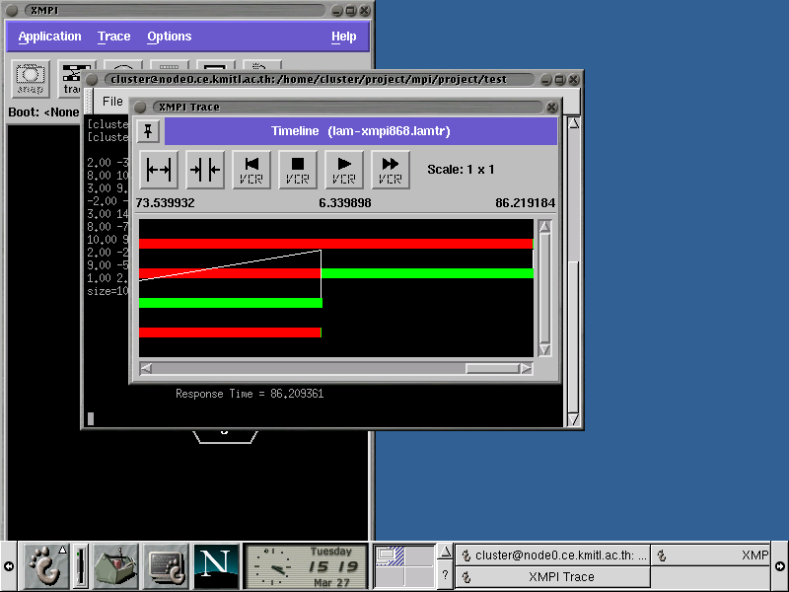
ลักษณะการทำงานที่แต่ละโหนดมีความเร็วต่างกัน

Slide 24
บทสรุป
จากการศึกษาการทำงานของระบบคลัสเตอร์แบบ Diskless มาเราพบว่าเป็นวิธีการทำคลัสเตอร์ที่ดีเนื่องจากเราไม่จำเป็นต้องใช้โหนดฝ่ายไคลเอนท์ที่มีฮาร์ดดิสก์มาใช้ เพียงแต่ใช้ซีพียูและหน่วยความจำของส่วนนั้นมาใช้เท่านั้น จึงเป็นการประหยัดทรัพยากรลงได้มาก และจากการที่ได้ทดสอบกับโปรแกรมการทำงานของเมตริกซ์ จะพบว่าเมื่อมีจำนวนโหนดไคลน์มากขึ้น จะทำให้ประสิทธิภาพการทำงานของโปรแกรมเมตริกซ์ทำงานได้อย่างรวดเร็วกว่าการใช้คอมพิวเตอร์เครื่องเดียวมาประมวลผล ซึ่งผลที่ได้รับก็เป็นที่น่าพอใจในระดับหนึ่งแต่ก็มีข้อที่ควรปรับปรุงตรงที่ถ้าสามารถใช้อัลกอริทึมที่จะทำให้การทำงานเร็วขึ้นได้ระบบคลัสเตอร์ก็น่าจะประมวลผลความเร็วได้สูงกว่านี้

